Slide 1

Спортивно-оздоровительное направление внеурочной деятельности.

Slide 2
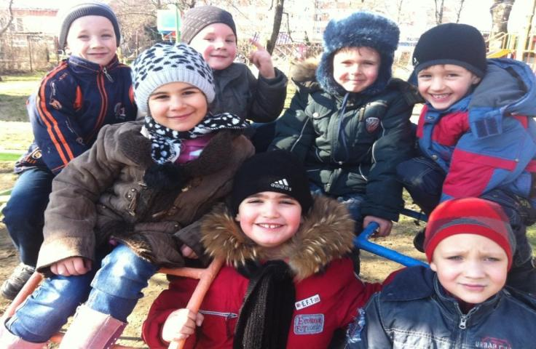
Здоровые дети – здоровая нация!

Slide 3
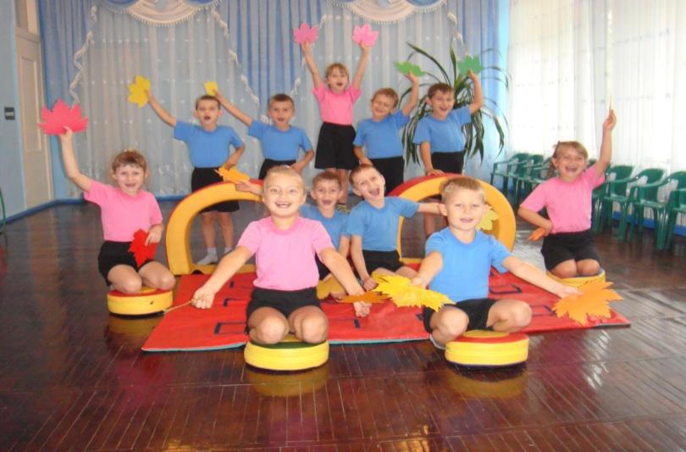
Приоритетное направление:
Охрана жизни и укрепление здоровья детей

Slide 4

Спортивно-оздоровительное направление
Реализация внеурочной деятельности по спортивно-оздоровительному направлению – это обучение школьников бережному отношению к своему здоровью, начиная с раннего детства.
Внеурочная форма организации физкультурно-массовой деятельности позволяет:
развивать двигательные умения и навыки учащихся.
массово привлекать учащихся к физкультурно-оздоровительной деятельности.
формировать потребность в здоровом образе жизни.
проходить социальную адаптацию в коллективном общении и взаимодействии.

Slide 5
Факторы «школьного нездоровья»
-неумение самих детей быть здоровыми
-незнание ими элементарных законов здоровой жизни, основных навыков сохранении здоровья
-отсутствие личных приоритетов здоровья
-курение, алкоголизм и наркомания
-малоподвижный образ жизни

Slide 6
Цель спортивно- оздоровительной деятельности: воспитание осознанной потребности в здоровом образе жизни, формирование и развитие валеологической культуры.
Задачи:
1. Создание условий и содействие к раскрытию, развитию физических и духовных способностей.
2. Формирование основ знаний о физической культуре и спорте.
3. Активное приобщение к физической культуре, к регулярным занятиям физическими упражнениями.
4. Формирование потребности в здоровом образе жизни.

Slide 7
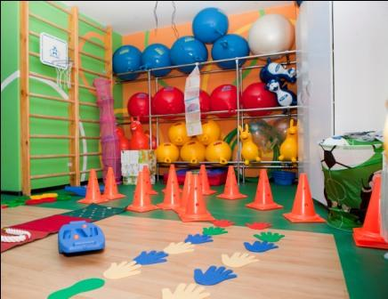
Спортивно-оздоровительная деятельность.
Формы внеурочной деятельности
Школьные спортивные турниры и оздоровительные акции.
Спортивные и оздоровительные проекты школьников в окружающем школу социуме.
Занятия спортивных секций, участие в оздоровительных процедурах.
Спортивный клуб

Slide 8


Организация школьного спортивного клуба
Целями клуба являются:
привлечение обучающихся общеобразовательного учреждения к систематическим занятиям физической культурой и спортом,
развитие в общеобразаовательном учреждении традиционных и наиболее популярных в регионе видов спорта;
формирование здорового образа жизни.

Slide 9

Задачами спортивного клуба являются:
разработка предложений по развитию физической культуры и спорта в общеобразовательном учреждении в рамках урочной и внеурочной деятельности;
вовлечение обучающихся в систематические занятия физической культурой и спортом, формирование у них мотивации и устойчивого интереса к укреплению здоровья;
организация физкультурно-спотивной и оздоровительной работы во внеурочное время.

Slide 10


Функции и участники клуба
- организует и проводит физкультурно-оздоровительные и спортивные мероприятия;
-формирует команды по видам спорта и обеспечивает их участие в соревнованиях разного уровня;
-пропагандирует в общеобразовательном учреждении основные идеи физической культуры, спорта , здорового образа жизни, в том числе деятельность клуба;
-поощряет обучающихся, добившихся высоких показателей в спортивно-оздоровительной деятельности.
Участники:
обучающиеся , учителя физической культуры, педагоги допобразования, тренеры-преподаватели учреждений дополнительного образования детей физкультурно-спортивной направленности и другие специалисты физической культуры и спорта, медицинский работник школы…

Slide 11

Планируемые результаты.
Результаты первого уровня:
приобретение знаний о здоровье, здоровом образе жизни, возможностях человеческого организма, об основных условиях и способах укрепления здоровья;
практическое освоение методов и форм физической культуры, простейших элементов спортивной подготовки;
получение навыков следить за чистотой и опрятностью своей одежды, за чистотой своего тела, рационально пользоваться влиянием природных факторов (солнца, чистого воздуха, чистой воды), экологически грамотного питания.
Результаты второго уровня:
формирование позитивного отношения обучающихся к своему здоровью, как к ценности, неотъемлемой составляющей хорошего самочувствия, успехов в учёбе и жизни вообще.
Результаты третьего уровня:
регулярные занятия спортом; систематически оздоровительно- закаливающие процедуры;
участие в спортивных и оздоровительных акциях в окружающем школу социуме.

Slide 12
Результатом нашей работы должна стать осознанная молодым поколением необходимость в здоровом образе жизни, в занятиях физической культурой и спортом. Каждый молодой человек должен осознать, что здоровый образ жизни – это успех, его личный успех. В.Путин.

Slide 13
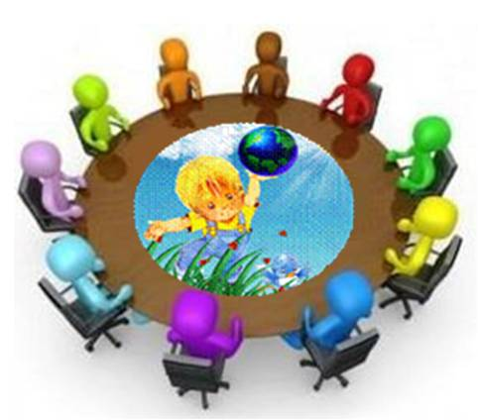

СПАСИБО ЗА ВНИМАНИЕ!

Slide 14
интернет- ресурсы
https://www.google.ru/search
http://molod-nv.ru/projects/project/1097

